Slide 1

从1至100中选一个整数
谁猜的次数少并且猜对了的获胜！

Slide 2
分数的应用

Slide 3
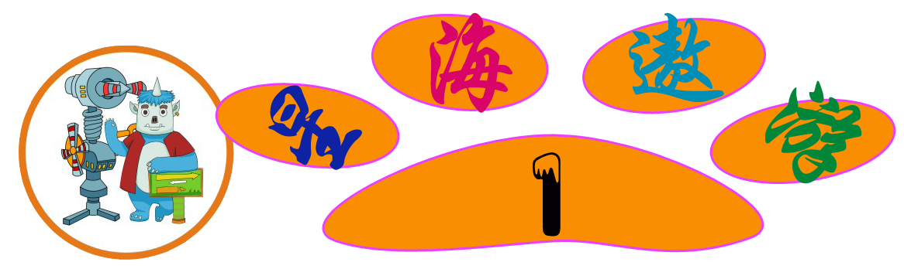



工程队铺设煤气管道，三月份铺了全部的 还多20米，四月份铺了全部的 ，这时还剩655米没铺。这条煤气管道全长是多少米？
20米
655米
几分之几
（655+20）÷（1- - ）
=675÷
=1000（米）
答：这条煤气管道全长是1000米。

Slide 4
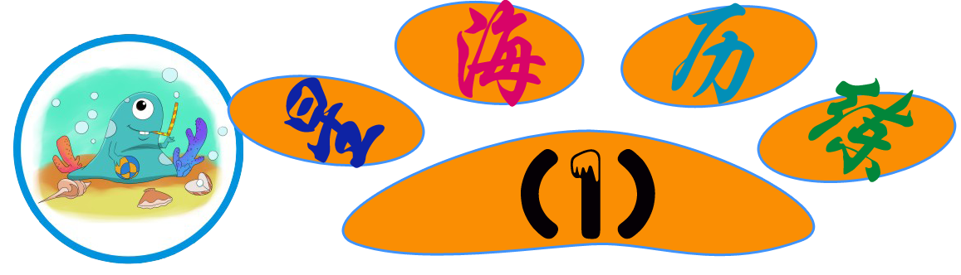





一捆绳子，第一次用去总长度的 还多15米，第二次用去总长度的 少3米，最后还剩107米。这捆绳子长多少米？
（107+15-3）÷（1- - ）
=119÷
=168（米）
答：这捆绳子长168米。

Slide 5
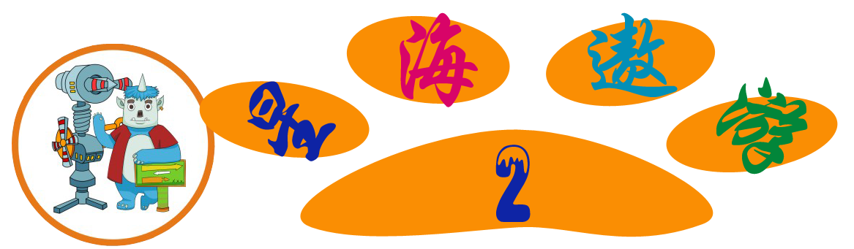






一袋大米，吃去 后，再加进33千克，这时袋里的大米相当于原来大米的 。这袋大米原来有多少千克？
33÷（ - ）
=33÷
=60（千克）
？
答：这袋大米原来有60千克。

Slide 6
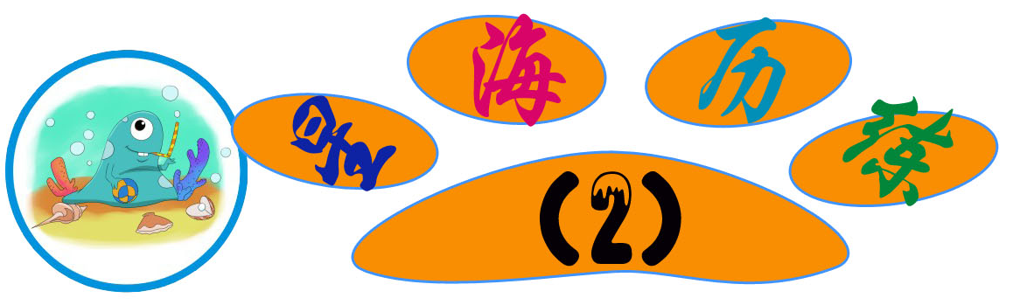


食堂有一批煤，用去一部分后，还剩下 。一辆卡车又运进了15吨，这时食堂的煤正好和原来同样多。食堂原来有煤多少吨？
15÷（1- ）
=15÷
=24（吨）
答：食堂原来有煤24吨。

Slide 7
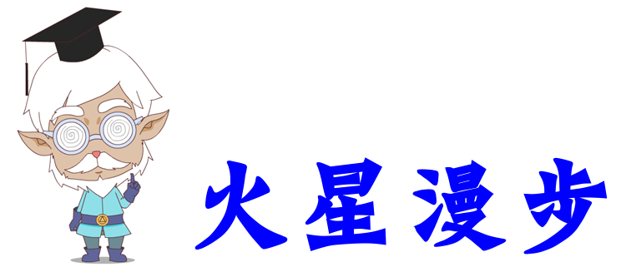


在分数应用题中，总量=分量÷对应分率。

Slide 8


Slide 9
任意选一个数
减去这个数的一半
再减去剩下的三分之一
再减去剩下的四分之一

Slide 10
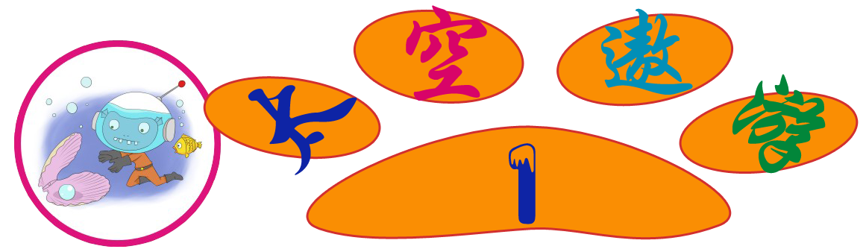






将一根绳子对折，再从 处剪开，得到的三根绳子中最长的一段长度为7米，这根绳子原来的长度可能是多少米？
情况一
情况二
？
？
7÷ ÷（1- ）
7÷（1- ）
=7÷
=16（米）
=7÷
=8（米）
答：这根绳子原来的长度可能是8米或者16米。

Slide 11
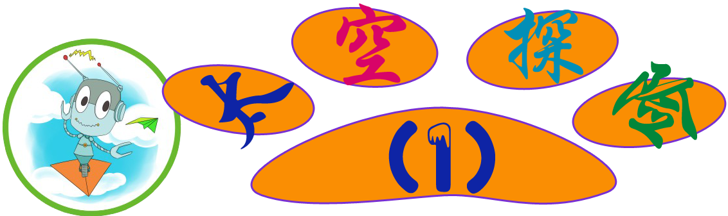





将一根细铁丝对折，再从 处剪开，得到的三根细铁丝中最长的一段长度为3米，这根细铁丝原来的长度可能是多少米？
情况一
情况二
？
？
3÷ ÷（1- ）
3÷（1- ）
=6÷
=8（米）
=3÷
=4（米）
答：这根细铁丝原来的长度可能是8米或者4米。

Slide 12




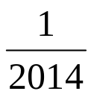


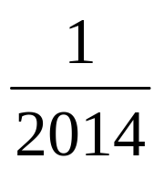


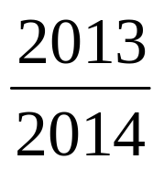
2014减去它的 ，再减去剩下的 ，再减去剩下的 ……最后减去剩下的 ，最后剩下多少？
2014×（1- ）×（1- ）×（1- ）×……×（1- ）
=2014× × × ×……×
=2014×
=1
答：最后剩下1。

Slide 13
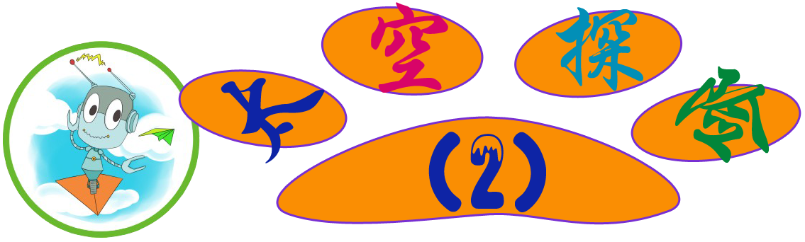










一袋大米有49千克，第一次用掉了 ，第二次用掉了剩下的 ，第三次用掉了剩下的 ，第四次用掉了剩下的 ，这时这袋大米还剩下多少千克？
49×（1- ）×（1- ）×（1- ）×（1- ）
=49× × × ×
=49×
=21（千克）
答：这时这袋大米还剩下21千克。

Slide 14
在解决分数应用题时，首先要找准单位“1”，当题目中的单位“1”不相同时，先统一单位“1”。

Slide 15
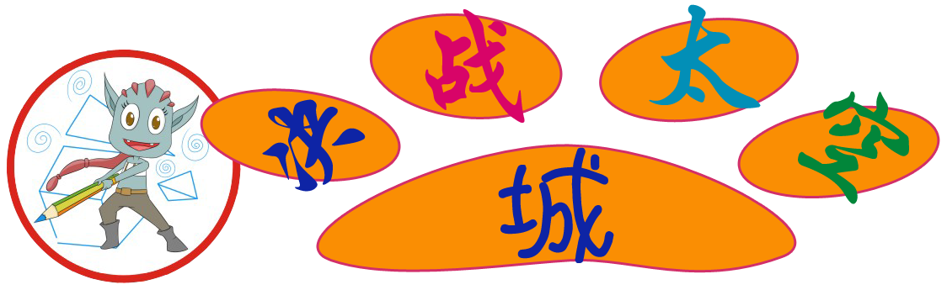
阿派看一本书，第一天看了全书的 还多16页，第二天看了全书的 少2页，还剩88页没看。这本书共有多少页？
（88+16-2）÷（1- - ）
=102÷
=144（页）
答：这本书共有144页。

Slide 16




一批水泥，第一次运走了这批水泥的 ，如果再运走15吨，则运走的与剩下的相等，这批水泥原有多少吨？
15÷（ - ）
=15÷
=54（吨）
答：这批水泥原有54吨。

Slide 17


卡尔买来一本故事书，第一天看了全部的 ，第二天看了剩下的 ，第三天看了剩下的 ，第四天看了剩下的 ，这时还剩下20页没看，则这本故事书总共有多少页？
20÷[（1- ）×（1- ）×（1- ）×（1- ）]
=20÷（ × × × ）
=20÷
=100（页）
答：这本故事书总共有100页。

Slide 18
谢谢观赏！

